Slide 1
PROYECTO S.I.A.P
(SISTEMA DE INVENTARIO ÁGIL Y PRÁCTICO)
GRUPO:
LAURA JULIETH SUAREZ
CRISTIAN DANIEL ARRIETA ORTEGA
DEIVYD SAMIR GARCIA DIAZ
HAROLD ESTEBAN ROJAS GAONA
DANIEL FELIPE NAVARRETE SANCHEZ
LINA MARIA MONROY GAMA
FICHA: 2693505

Slide 2
PLANTEAMIENTO DEL PROBLEMA
La empresa supermercado Santa Martha es un negocio de tipo autoservicio que cuenta con varias sedes distribuidas en Bogotá D.C; Las ganancias se derivan de la venta de sus productos y llevan a cabo el manejo de sus inventarios en la zona de la bodega de una forma empírica o tradicional, sin ningún tipo de modelo a seguir o sistema de apoyo.
Este problema dentro de la bodega fue descubierto tras haber realizado un análisis en la empresa partiendo de la encuesta diseñada para el jefe, se suministró una breve información, donde se evidencia que la ausencia del sistema de gestión de inventario provoca falencias en el control, planeación y organización de los pedidos dificultando la optimización y la distribución de los productos a las diferentes sedes y por ende la insatisfacción de las mismas generando inconformidad, disminución en las ventas y pérdida económica a la empresa, ya sea por extravío de productos, por robo o se dañan con el tiempo.

Slide 3
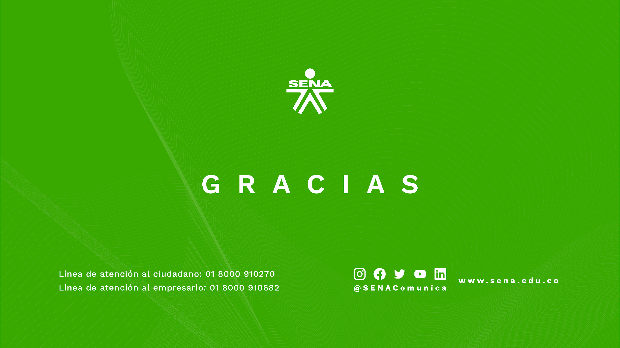
PREGUNTA PROBLEMA
¿De qué manera podemos mejorar la gestión del inventario dentro de la empresa SuperMercado Santa Martha?

Slide 4
OBJETIVO GENERAL
Desarrollar el sistema de información orientado a la web para la gestión de inventario de la empresa Supermercado Santa Martha.

Slide 5
OBJETIVOS ESPECÍFICOS
01
02
implementar cambios según lo requieran las condiciones de la empresa
Notificar mediante un aviso los productos cercanos a su fecha de caducidad
03
Gestionar la actividad de sistema con registro de movimientos y usuario

Slide 7
JUSTIFICACIÓN
A través del reconocimiento por medio de las técnicas de recolección encontramos la problemática la cual surge al llevar a cabo la gestión de inventario y por su poco presupuesto para la adquisición de un software de los que se encuentran en el mercado, debido a su elevado costo, tanto en compra como en arriendo.
Es necesario construir y diseñar un sistema que apoyara al propietario de la empresa, dando una mejora en la eficiencia así reducir el tiempo de la realización del inventario y los errores en los procesos de registro de nuevos productos, eliminación y actualización de estos en el sistema, simplificando drásticamente la implementación, la supervisión y el parcheo entre otros.
Ya con el sistema implementado se podrá realizar un seguimiento constante de usuarios y movimientos que este realice haciendo más confiable el programa también logrará disminuir la pérdida de productos, ya sea por robo o que se dañen con el tiempo, por ende, beneficiará a la empresa a no tener perdida de dinero.

Slide 8
DELIMITACIÓN Y ALCANCE
La empresa Supermercado Santa Martha ubicado en la
Carrera 96
Calle 128
El tiempo requerido para realizar este proyecto es de un 1 año, el cual tiene como inicio y fin
23/02/2023 al 23/02/2024
Este apoyara al propietario de la empresa en todos los procesos de gestión, para que este tenga un mejor control en la existencia de productos
Un sistema automatizado con eficacia seguridad y de fácil manejo.

Slide 9
Técnicas e instrumentos de recolección
La técnica que tomamos para la recolección de información fue entrevista y el instrumento cuestionario dirigido para nuestro rol de Jefe.
1. ¿Cuenta con un sistema para la gestión de su inventario?
2. ¿Qué herramientas usted utiliza para gestionar cada producto que llega al almacén?
3. Si por algún motivo se debe cambiar de proveedor ¿Usted cómo organiza los datos personales y de la empresa de cada proveedor?
4. Si desea realizar una revisión sobre los productos que ha entregado un proveedor ¿De que forma puede identificar el proveedor de cada producto?
5. ¿Cada cuanto se realizan compras para abastecer su almacén?
6. ¿Usted tiene un orden que facilite a la hora de revisar los productos específicos, ya sea por fecha, empresa o cantidad de unidades de los productos?
7. ¿Que datos usted solicita para tener un orden sobre las órdenes de productos que llegan al almacén?
8. Usted tiene un orden
9. Si usted quiere realizar un reclamo ya sea por falta de productos o por la entrega de productos que usted no solicitó, ¿Como se realiza dicho reclamo?
10. ¿Cómo ha venido afectando a la empresa la falta de un sistema para la gestión del inventario ?
11. ¿Cuál sería su propuesta para el diseño de control adecuado para el área de inventarios de la empresa?

Slide 10
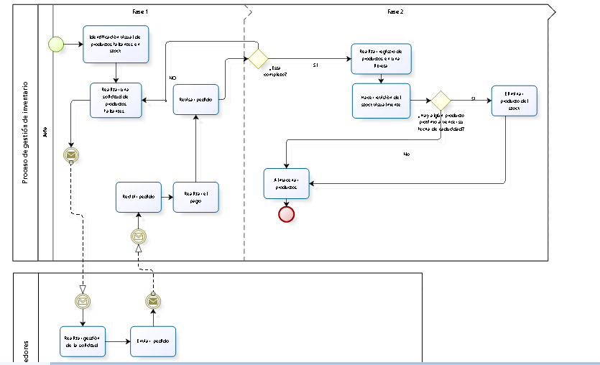
BPMN de la situación actual de la empresa
En estos instantes la empresa tiene como tal un proceso para gestionar su inventario bastante obsoleto y simple que cumple solo con lo básico y esto puede generar pérdidas para la empresa a nivel de inventario.

Slide 11
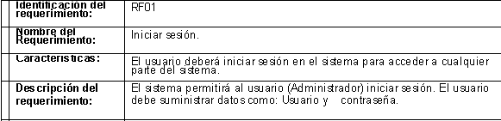
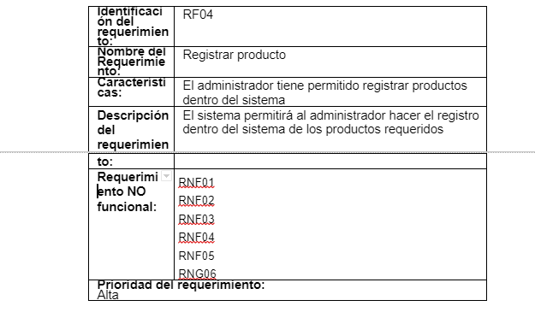
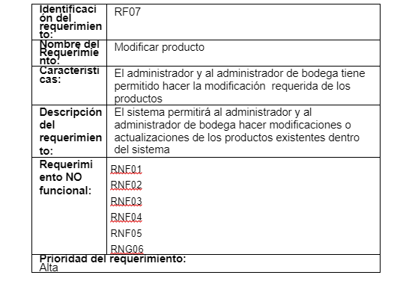
Requerimientos funcionales

Slide 12
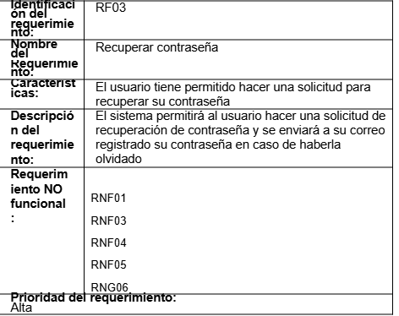
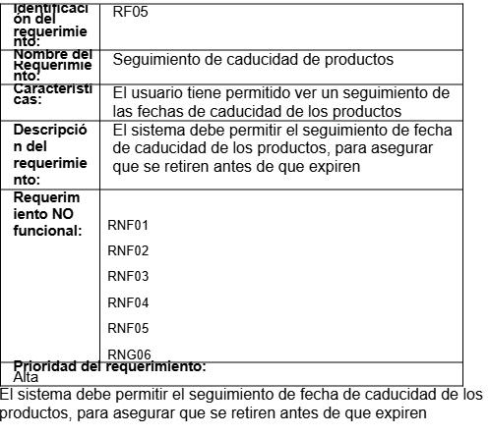
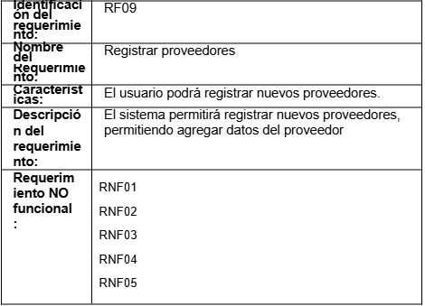
Requerimientos funcionales

Slide 13
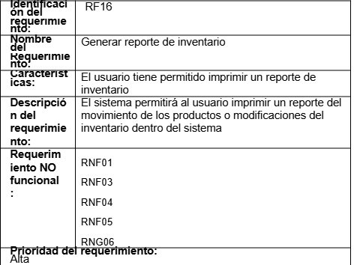
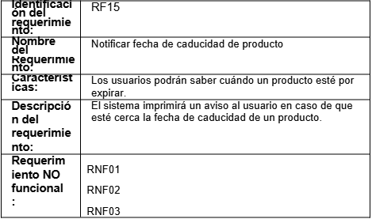
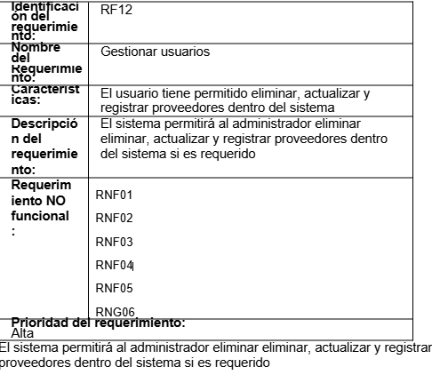
Requerimientos funcionales

Slide 14
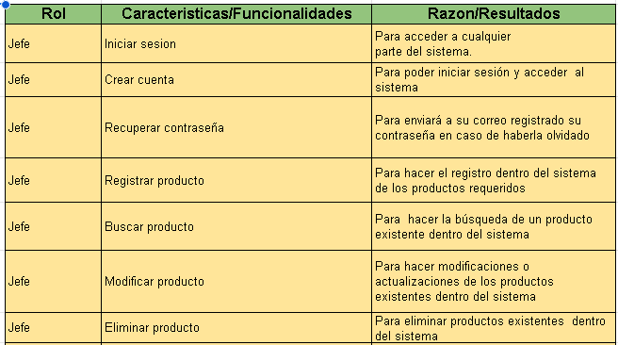
Historias de usuario

Slide 15
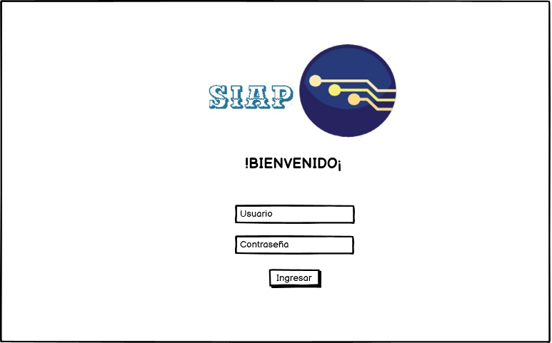
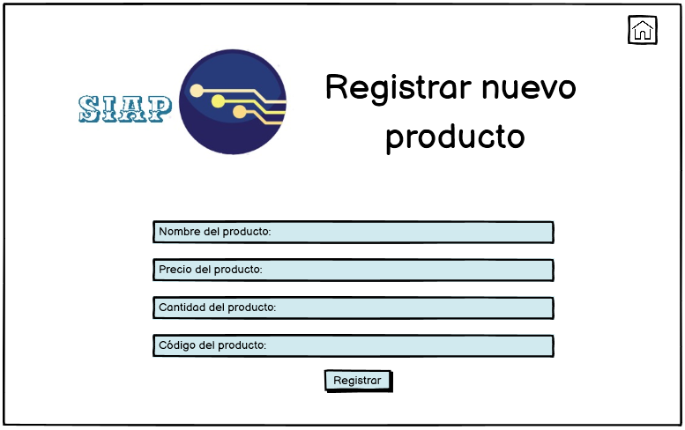
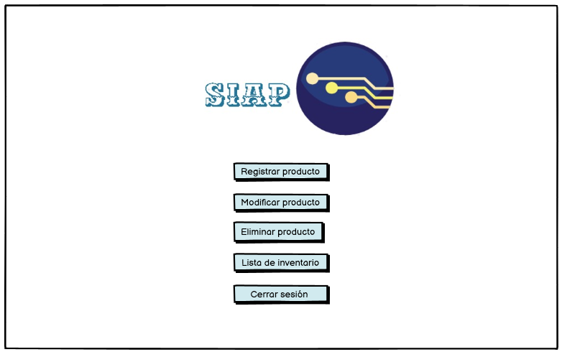
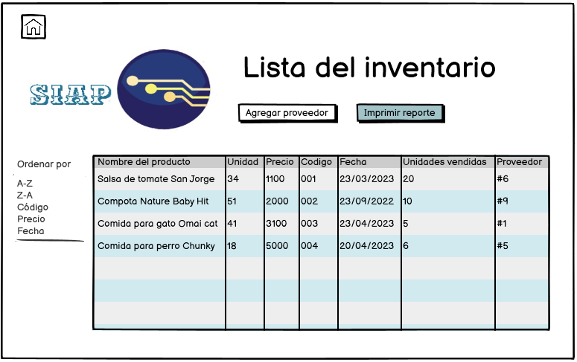
Mockup

